Slide 1
স্বাগতম

Slide 4
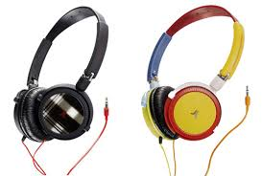
পাঠ পরিচিতি
শ্রণী : সপ্তম
বিষয় : তথ্য ও যোগাযোগ প্রযুক্তি
সময় : ৫০ মিনিট
তারিখ : ১৯/০১/২০২০

Slide 6
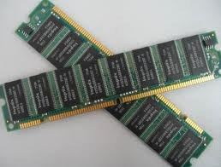
উপরের ছবিগুলো দেখ

Slide 8
কম্পিউটার সংশ্লিষ্ট যন্ত্রপাতি

Slide 9
আচরনিক উদ্দেশ্য
এ পাঠ শেষে শিক্ষাথীরা-
১.কম্পিউটারের বিভিন্ন যন্ত্রাংশের নাম লিখতে পারবে ।
২.কম্পিউটারের বিভিন্ন যন্ত্রের কাজ বর্ননা করতে পারবে ।
৩.কম্পিউটারের চিত্র একে তার কার্যাবলী বর্ননা করতে পারবে ।

Slide 10
রেম
মাদার বোর্ড়

Slide 11
একক কাজ
১.মাদারবোর্ডের কি তা লেখ।
২.কম্পিউটারের কয়েকটি যন্ত্রাংশের নাম লিখ ।

Slide 12
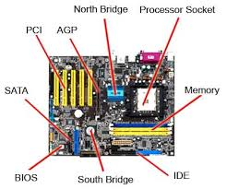

Slide 13
দলগত কাজ
১.একটি পুরানো নষ্ঠ কম্পিউটার খুলে মাদার বোর্ডটি লক্ষ কর এবং এর বৈশিষ্ট্যসমূহ বর্ননা কর ।

Slide 14
মূল্যায়ন
১.কী বোর্ড কী ?
২.রেম কী ?
৩. মাউস কী
৪.মাদার বোর্ড কী ?

Slide 15
বাড়ির কাজ
কম্পিউটার সংশ্লিষ্টএমন কতগুলো যন্ত্রের নাম লিখবে যেগুলো ক্লাসে আলোচনা করা হয়নি ।

